Slide 1
Дисидентський
рух

Slide 2
Дисидентський рух:
80% дисидентів становила інтелігенція
Дисидентський рух був довготривалим у часі (понад 20 років);
Виношував у собі зародок альтернативного суспільства

Slide 3
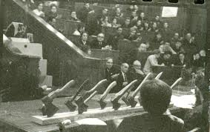
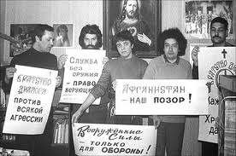
Термін "дисиденти" був занесений із Заходу і вживався для визначення інакодумців, які в тій чи іншій формі відкрито висловлювали свої погляди, що не збігалися з офіційною політикою.
Дисидентський рух в Україні зародився у сер. 1960-х років як протест проти бездержавності, панування партійно-державної бюрократії, утисків національно-культурного життя, зростаючої русифікації.

Slide 4
Головні центри активності десидентського руху
Львів
Київ

Slide 5
За підрахунками західних дослідників, кількість людей, які протягом 60—70-х років були заангажовані у різних формах дисидентської діяльності, сягала майже тисячі чоловік. Серед них були представлені інженери, лікарі, вчителі, журналісти, робітники, науковці, літератори, студенти, митці, священнослужителі, селяни та ін.

Slide 6
Основні напрями руху
Самостійницький
Національно-культурницький
Релігійний
Правозахисний

Slide 7
Самостійницький напрям
Був найбільш переслідуваним саме самостійницький напрям. Його прихильники виступали за державну незалежність України, яку планували здобути мирними засобами, хоча окремі з них не відкидали можливості збройного виступу.
Наприкін. 1950-х років у західноукраїнських областях виникло кілька нелегальних організацій: Об'єднана партія визволення України, Українська робітничо-селянська спілка, Український національний комітет та ін. Серед них виділялася Українська робітничо-селянська спілка (УРСС), яка була створена у 1958 р. на Львівщині групою юристів.

Slide 8
ПРЕДСТАВНИКИ:
Представники напряму: І.Кандиба, С.Вірун, В.Луцький, О.Лібович, Левко Лук'яненко, журналіст В.Чорновіл, вчителька О.Мешко, мистецтвознавець Б.Горинь, психолог М.Горинь, поет В.Стус, письменник Г.Снєгірьов, літературний критик Є.Сверстюк та ін.

